Slide 1


ỦY BAN NHÂN DÂN QUẬN LONG BIÊN
TRƯỜNG MẦM NON THẠCH CẦU
LĨNH VỰC: PHÁT TRIỂN NGÔN NGỮ
Đề tài: Đồng dao Con cua mà có hai càng
Giáo viên thực hiện: Nguyễn Thị Kim Chi

Slide 2

I. MỤC ĐÍCH YÊU CẦU:
1. Kiến thức:
- Trẻ biết tên bài đồng dao: Con cua mà có hai càng
- Hiểu được nội dung bài đồng dao: Bài đồng dao nói về đặc điểm và cách vận động của một số loài động vật
2. Kỹ năng:
- Rèn khả năng chú ý, ghi nhớ có chủ định cho trẻ.
- Trẻ nghe, hiểu và trả lời câu hỏi của cô.
Rèn trẻ trả lời to, rõ ràng, rèn trẻ trả lời đủ câu, thể hiện đúng ngữ điệu của nhân vật
3. Thái độ:
- Trẻ hứng thú tham gia vào hoạt động.
- Trẻ biết yêu quý và bảo vệ các loài động vật

Slide 3
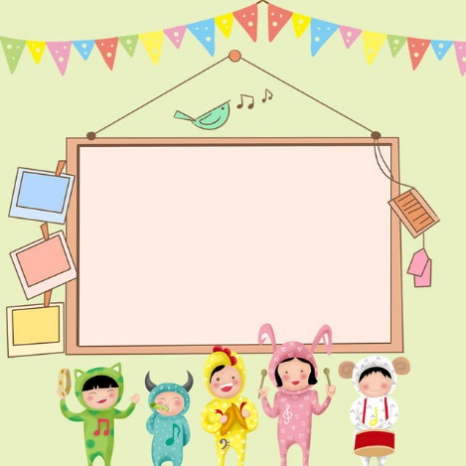
1. Ổn định tổ chức gây hứng thú:
- Cô và trẻ hát bài: Dậy đi thôi

Slide 4
2. Phương pháp, hình thức tổ chức:

Slide 5

Con cua mà có hai càng
Con cua mà có hai càng
Đầu, tai không có bò ngang cả đời
Con cá mà có cái đuôi
Hai vây ve vẩy nó bơi rất tài
Con rùa mà có cái mai
Cái cổ thụt ngắn, thụt dài vào ra
Con voi mà có hai ngà
Cái vòi nó cuốn đổ nhà, đổ cây
Con chim mà có cánh bay
Bay cùng nam bắc, đông, tây tỏ tường

Slide 6

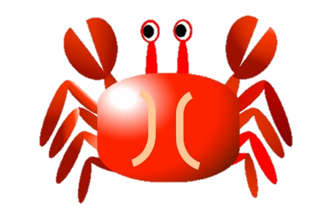
Con cua mà có hai càng
Đầu tai không có bò ngang cả đời

Slide 7

Con cá mà có cái đuôi
Hai vây ve vẩy nó bơi rất tài

Slide 8
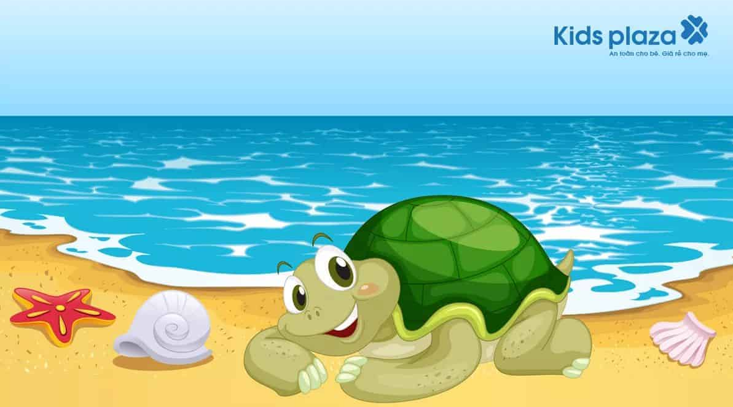
Con rùa mà có cái mai
Cái cổ thụt ngắn, thụt dài vào ra

Slide 9
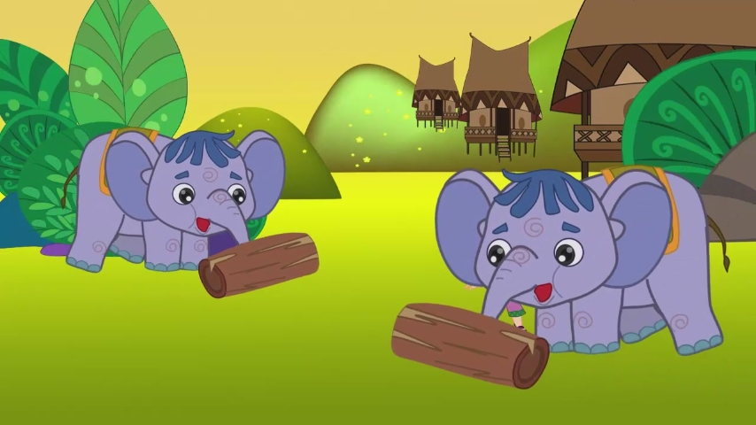
Con voi mà có hai ngà
Cái vòi nó cuốn đổ nhà đổ cây

Slide 10
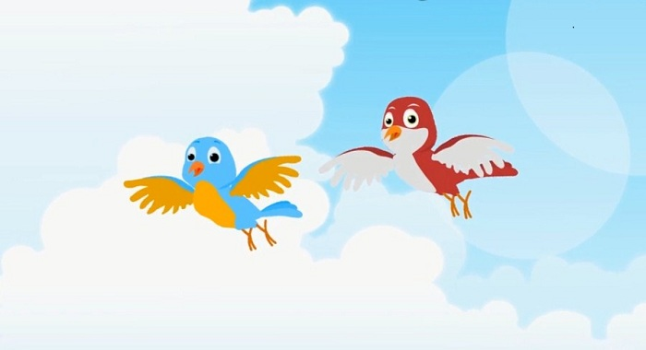
Con chim mà có cánh bay
Bay cùng nam, bắc, đông, tây tỏ tường

Slide 11
Đàm thoại:

Slide 12

Cô vừa đọc cho các con nghe bài đồng dao gì? Trong bài đồng dao có nhắc đến các con vật nào?

Slide 13

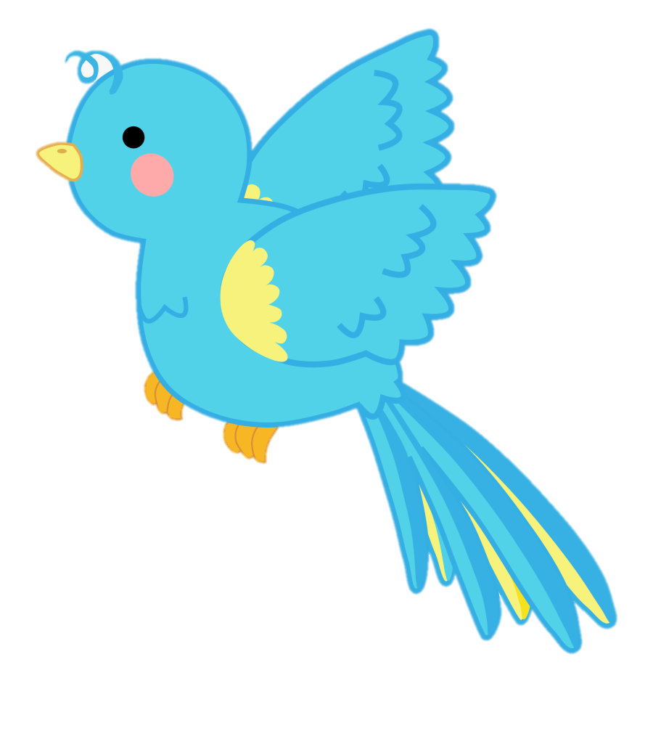
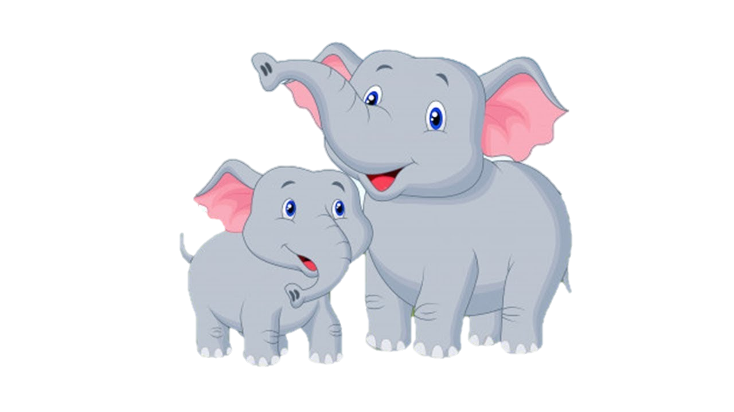
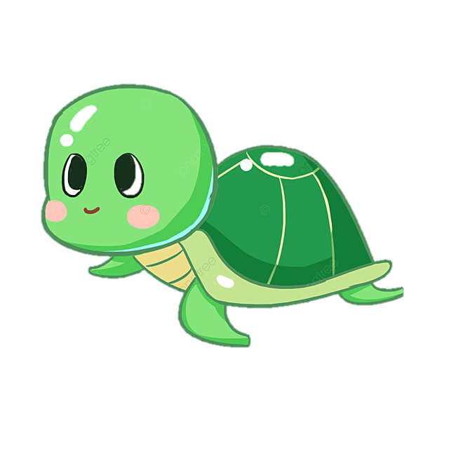
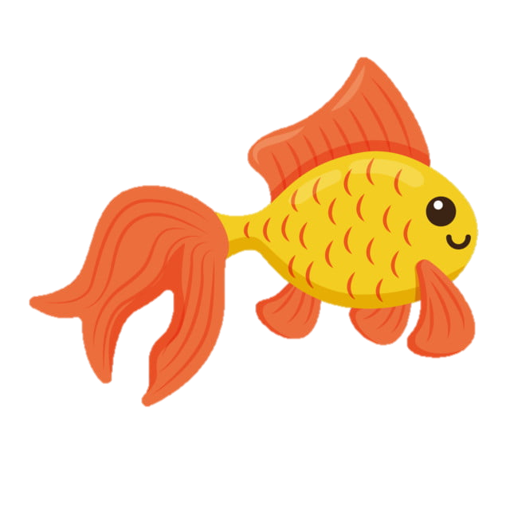
Cô vừa đọc cho các con nghe bài đồng dao: “Con cua mà có hai càng”. Trong bài có các con vật đó là: Con cua, con cá, con rùa, con voi và con chim

Slide 14


Con cua có mấy càng và dáng đi như thế nào?
Con cua có hai càng và chúng bò ngang
Con cua mà có hai càng
Đầu tai không có bò ngang cả đời

Slide 15
Con cá có những bộ phận nào? Con cá bơi được nhờ đâu?
Con cá có đầu, thân, đuôi, vây cá. Con cá bơi được nhờ hai vây.
Con cá mà có cái đuôi
Hai vây ve vẩy nó bơi rất tài

Slide 16
Con rùa có cái cổ như thế nào?
Con rùa mà có cái mai
Cái cổ thụt ngắn, thụt dài vào ra
Con rùa có cái cổ thụt ngắn, thụt dài

Slide 17
Con voi có gì đặc biệt ?
Con voi có 2 ngà và vòi của nó rất dài. Vòi voi dùng để cuốn thức ăn, uống nước, giúp người dân kéo gỗ. Ngoài ra voi còn có đôi tai rất to giống như cái quạt
Con voi mà có hai ngà
Cái vòi nó cuốn đổ nhà đổ cây

Slide 18
Nhờ có gì mà con chim có thể bay được?
Con chim mà có cánh bay
Bay cùng nam, bắc, đông, tây tỏ tường
Con chim bay được là nhờ có đôi cánh

Slide 19
Qua bài đồng dao các con rút ra được bài học gì nào?

Slide 20
Bài đồng dao nói về các con vật gần gũi với chúng ta và cách thức vận động của chúng. Ngoài ra những con vật này còn rất có ích với con người vì vậy các con hãy bảo vệ các loài động vật này nhé!

Slide 21
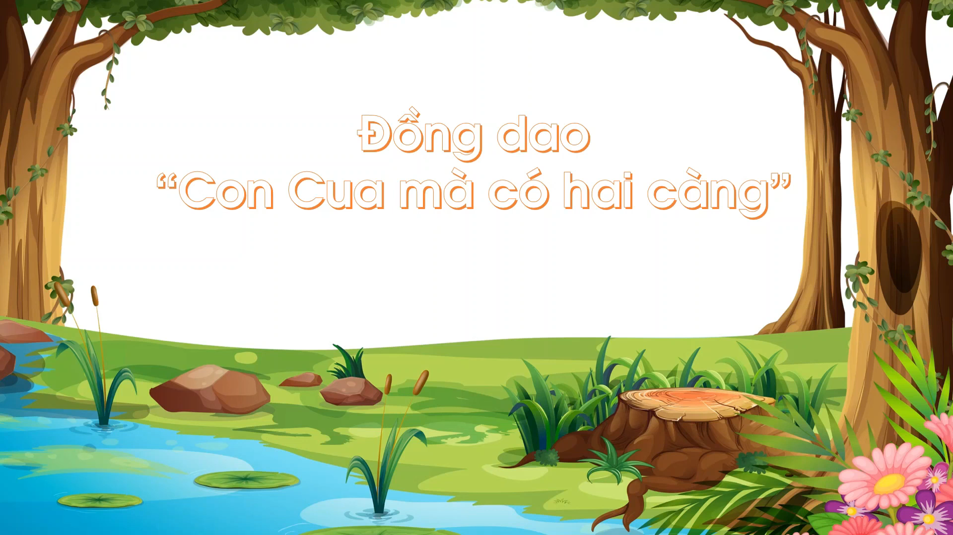
Con cá mà có cái đuôi
Hai vây ve vẩy nó bơi rất tài

Slide 22

